Slide 1


Алматы облысы
Қарасай ауданы
«Қайнар орта мектебі»
коммуналдық мемлекеттік мекемесі
Қазақ ұлттық аспаптарын креативті тану
әдістері мен практикалық қолданысы
5-сыныпқа арналған элективті курс бағдарламасы
Аптасына 1 сағат, барлығы 34 сағат
Автор: Балапанова Шынар Ташкенбаевна
Музыка пәнінің мұғалімі

Slide 2
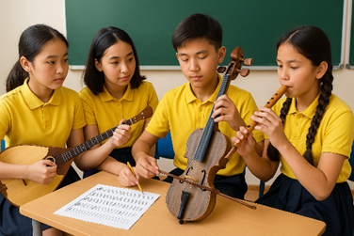
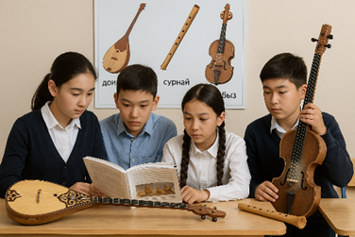
Бағдарламаның мақсаты:
Қазақ ұлттық аспаптарының мәдени маңызын түсіндіру, олардың тарихы мен ерекшеліктерін зерттеу арқылы оқушылардың шығармашылық және музыкалық қабілеттерін дамыту.

Slide 3

Бағдарламаның міндеттері:
Қазақ ұлттық аспаптарының тарихын және олардың мәдени маңызын түсіндіру.
Оқушыларға аспаптардың дыбыстарын және құрылымдарын зерттеу арқылы музыкалық сауаттылығын арттыру.
Қазақ халқының музыка мәдениетіне тереңірек үңілу үшін креативті әдістерді қолдану.
Оқушыларға ұлттық аспаптарды қолданып, музыкалық композициялар жасау дағдыларын дамыту.
Қазақ музыкасының ұлттық ерекшеліктерін сезіну және түсіну үшін түрлі тапсырмалар ұсыну.
Оқушыларды қазақ халқының мәдениетіне деген құрмет пен қызығушылықты арттыру.
Аспаптарды қолдану арқылы оқушылардың шығармашылық ойлау және топта жұмыс істеу дағдыларын дамыту.
Ұлттық өнерді тереңірек түсіну мақсатында оқушыларға практикалық сабақтар мен жобалар ұсыну

Slide 4
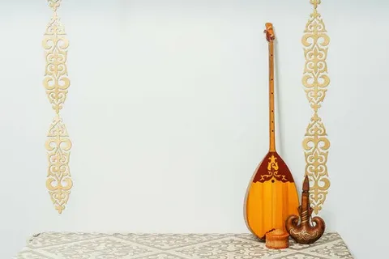
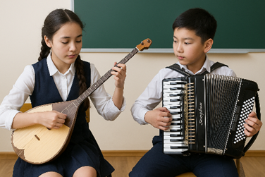
Бағдарламаның өзектілігі
Әлемдік білім беру үдерісі мәдени мұраны сақтау және оны жаңа ұрпаққа жеткізуге ерекше көңіл бөлуде, соның ішінде музыкалық өнердің алатын орны зор. Отандық білім беру үдерісі де ұлттық мәдениетті сақтау мен дамытуға бағытталған, әсіресе қазақтың дәстүрлі өнерін қазіргі заманғы әдістермен таныстыру маңызды болып табылады. Жаңартылған білім беру үдерісі оқушылардың шығармашылық қабілеттерін дамыту үшін ұлттық өнерді жаңа әдістермен меңгеруге мүмкіндік береді.

Slide 5
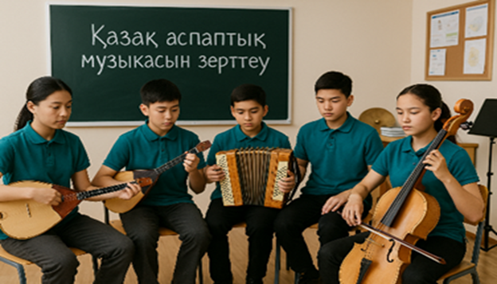
Бағдарламаның жаңалығы
Бағдарлама оқушыларды ұлттық аспаптарды зерттеуге бағытталған жаңа педагогикалық әдістерді қолдануды ұсынады. Креативті тану әдістері оқушылардың музыкалық шығармашылық қабілеттерін дамытуға жағдай жасайды. Сонымен қатар, бағдарламаның аясында оқушылар музыкалық тапсырмалар мен жобалық жұмыстар арқылы өз дағдыларын дамытады

Slide 6
Бағдарламаның ерекшеліктері
Бағдарлама креативті тану әдістерін қолдану арқылы оқушыларды қазақ ұлттық аспаптарымен таныстырады. Әрбір аспаптың дыбысы мен құрылымы арқылы музыкалық сауаттылық пен шығармашылық қабілеттері дамиды. Қазақ халқының мәдени мұраларын зерттеу арқылы оқушылардың жалпы мәдениетке деген қызығушылығы артады. Бағдарлама топтық жұмыс пен шығармашылық тапсырмаларды қамтиды, бұл оқушылардың өзара ынтымақтастығын дамытуға көмектеседі.

Slide 7
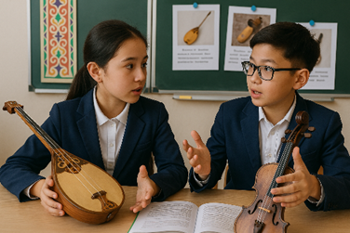
Күтілетін нәтижелер
1. Оқушылар қазақ ұлттық аспаптарының тарихы мен маңыздылығын түсінеді;
2. Оқушылар аспаптардың дыбысы мен құрылымын меңгереді;
3. Оқушылар шығармашылық тапсырмалар орындау арқылы музыкалық қабілеттерін дамытады;
4. Оқушылар қазақ музыкалық мәдениетін терең зерттейді;
5. Оқушылар ұлттық аспаптар арқылы қиялдарын дамытады;
6. Оқушылар өз шығармашылығын практикалық түрде көрсету дағдыларын меңгереді;
7. Оқушылар топтық жұмыстар мен жобалар арқылы командалық дағдыларын жетілдіреді;
8. Оқушылар қазақ ұлттық мәдениетіне деген құрмет пен қызығушылықты арттырады.

Slide 8
Бағдарлама құрылымы (34 сағат)
І бөлім: Қазақ ұлттық аспаптарын таныстыру негіздері (5 сағат)
ІІ бөлім: Аспаптар мен музыка арқылы шығармашылықты дамыту (6 сағат)
ІІІ бөлім: Қазақ аспаптарының тарихы мен қолданылуы (6 сағат)
IV бөлім: Аспаптармен шығармашылық жұмыстар жасау (6 сағат)
V бөлім: Шығармашылық пен өнерді үйлестіру (6 сағат)
VI бөлім: Қорытынды және жобалық жұмыс (5 сағат)

Slide 9


Қорытынды
Қазақ ұлттық аспаптарын креативті тану әдістері оқушылардың қызығушылығын арттырып, ұлттық мұраны жаңаша қырынан тануға мұмкінгдік береді.Практикалық қолдану арқылы білім алушылардың шығармашылық қабілеттері дамып, ұлттық мәдениетке деген құрметі нығаяды.

